Slide 1
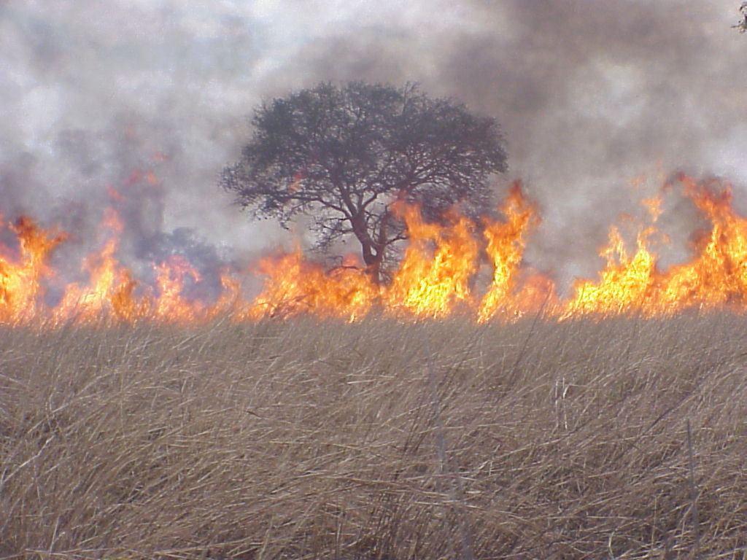
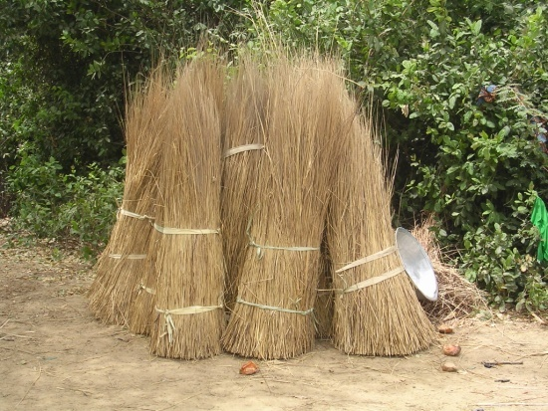
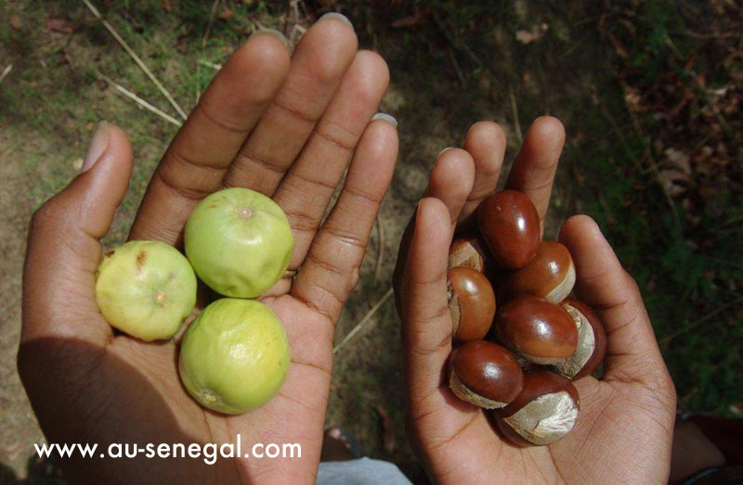
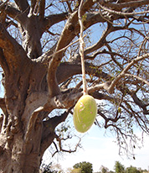
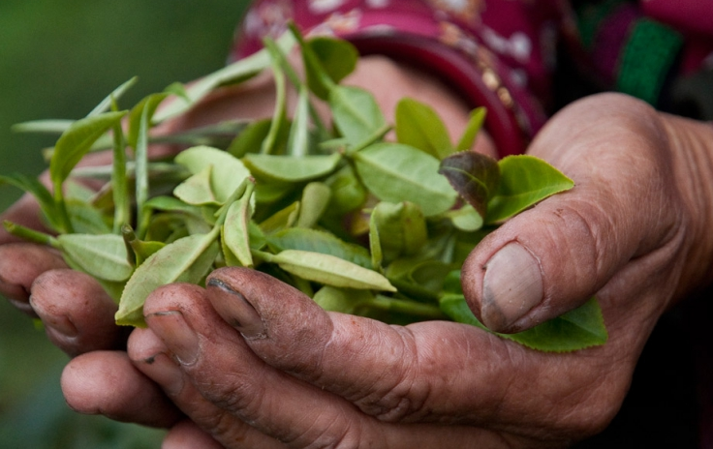
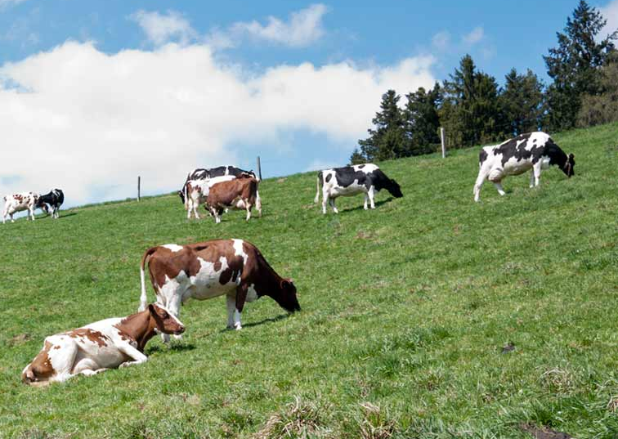
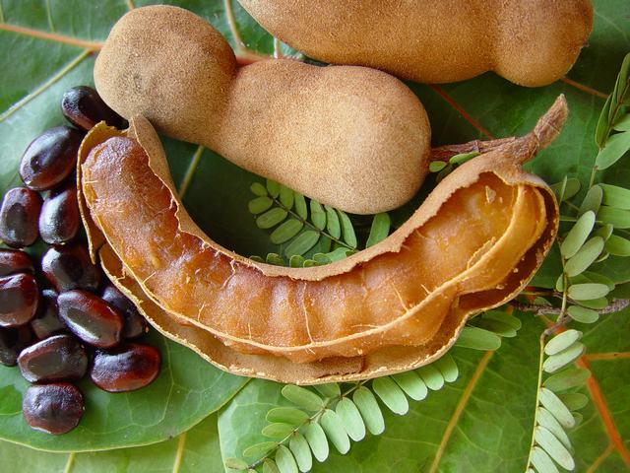
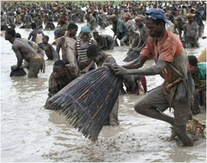
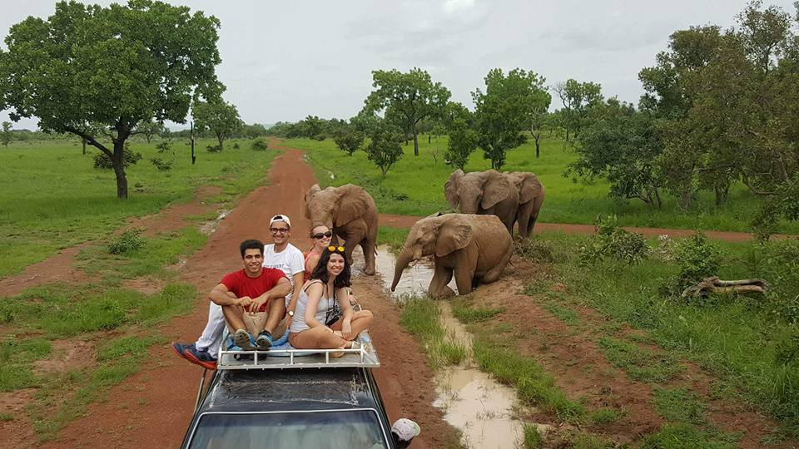
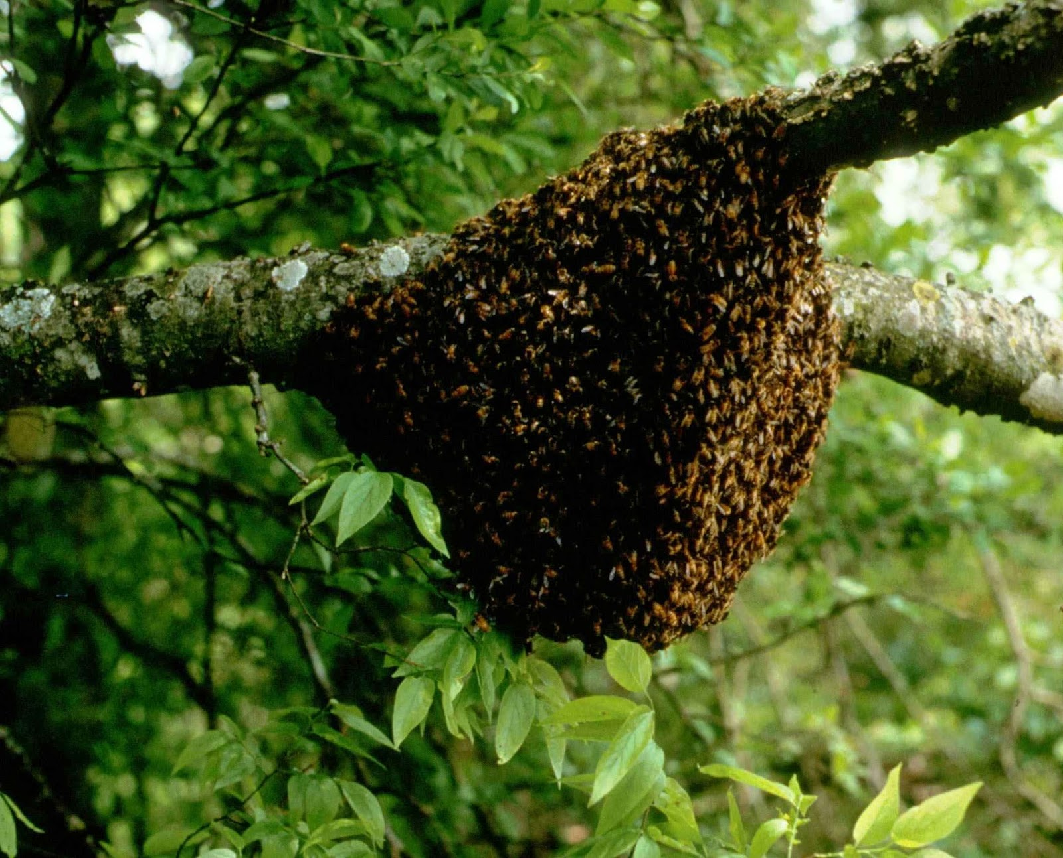
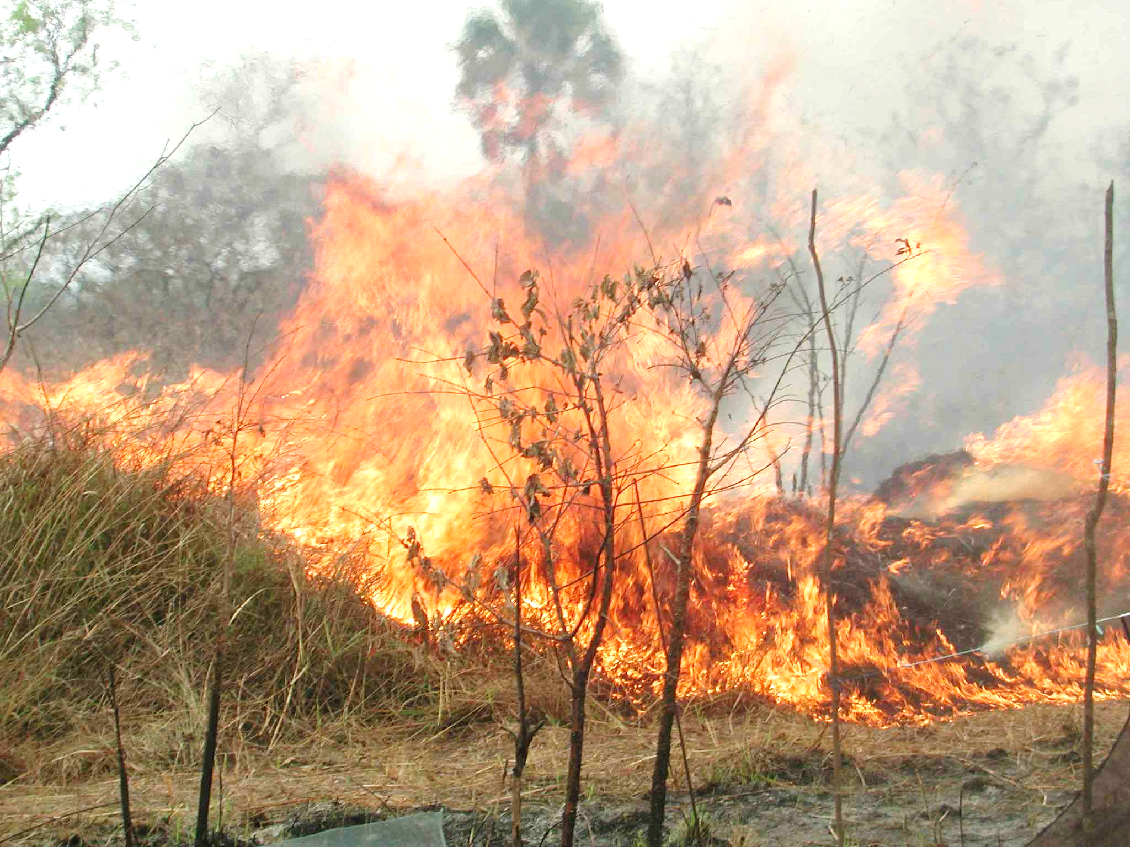
Bonne gestion des feux de végétation pour une durabilité des services rendus par les écosystèmes autour de la Réserve de Biosphère de la Pendjari
Grâce aux feux précoces, nous tirons plusieurs services des écosystèmes autour de la Réserve de Biosphère de la Pendjari.
Les services d’approvisionnement
La RBP nous donne:
Fruits, légumes, Karité, néré, miel, …
Poissons, viande, huitres …
Bois de chauffe, Charbon, …
Bois, perches, paille, cordes…
Les services culturels
Cérémonies traditionnelles
Sorties pédagogiques
Education environnementale
Tourisme et récréation
Services de régulation
Maintient une bonne qualité de l’air
Récupère les eaux d’inondation
Fertilise le sol
Favorise la pollinisation
… et aussi les services de soutien: Espace idéal pour la survie des hommes, des animaux et des plantes.
Malheureusement, la mauvaise gestion des feux détruit les écosystèmes et réduisent les services qu’ils nous rendent.
Que devons nous faire?
Solidarité dans la gestion des feux
Installer des pare-feu
Allumer des feux précoces
Utiliser le feux pour lutter contre le feux
Maitriser les techniques de brulis
Protéger les récoltes
Bien gérer les pâturages
Suivre un plan de brûlis
Surveiller les feux
ENSEMBLE POUR LA GESTION DURABLE DES ECOSYSTEMES DE LA PENDJARI

